Slide 1
Rappresentazione JavaScript di entità OWL e loro proprietà in linguaggio Graphol
Longo Valerio 1655653
A.A 2017/2018

Slide 2
Che cos’è un’ontologia
È sempre stata prerogativa dell’uomo la voglia di concettualizzare la realtà che lo circonda. Il desiderio di trovare i corretti criteri di esistenza di determinate entità partendo da un linguaggio formale è espresso nel tema dell’ontologia
Per ontologia informatica si intende una struttura dati gerarchica che contiene tutte le entità rilevanti, le relazioni esistenti fra di esse, le regole, gli assiomi ed i vincoli speciﬁci di un dato dominio. Oggi lo standard W3C per il linguaggio delle ontologie è OWL (Ontology Web Language).

Slide 3
Elementi dell’ontologia (1) Le Entità
Le entità sono gli elementi atomici di un ontologia. Sono identiﬁcati da un IRI e possono essere classi, individui o proprietà.
Una classe è per esempio p:Uomo, la quale può essere usata per rappresentare l’insieme di tutti gli uomini a livello estensionale.
Un individuo invece è p:Lucio, usato per rappresentare a livello intensionale un uomo chiamato "Lucio".
Una proprietà (o relazione) può essere p:padreDi, usata per rappresentare il ruolo di padre.

Slide 4
Elementi dell’ontologia (2)
Le espressioni rappresentano complesse nozioni interne al dominio di interesse. Per esempio, un’espressione descrive un insieme di uomini accomunati dalla caratteristica di essere padri.
Gli assiomi sono aﬀermazioni prese indiscutibilmente come vere ed utilizzate come premesse per ragionamenti più complessi. Un esempio di assioma può essere: la classe p:Uomo è una sottoclasse della classe p:Persona.

Slide 5
O W L
Famiglia di linguaggi per ontologie
Standard W3C (OWL 2)
Nel progetto sono stati utilizzati file owl 2 con sintassi funzionale.
Pro:
Riesce perfettamente a rappresentare un’ontologia.
Utilizzata da tutto il mondo ( owlapi )
Contro:
Sintassi complessa per i non addetti ai lavori.

Slide 6
Graphol
Nasce dall’esigenza di rappresentare in maniera intuitiva (tramite simboli) un’ontologia owl senza però perdere di significato
Ontologia rappresentata come Grafo
I nodi rappresentano i ruoli, i concetti e gli attributi
Gli archi sono i collegamenti tra le entità
Simbologia ispirata al modello Entità Relazione.

Slide 7
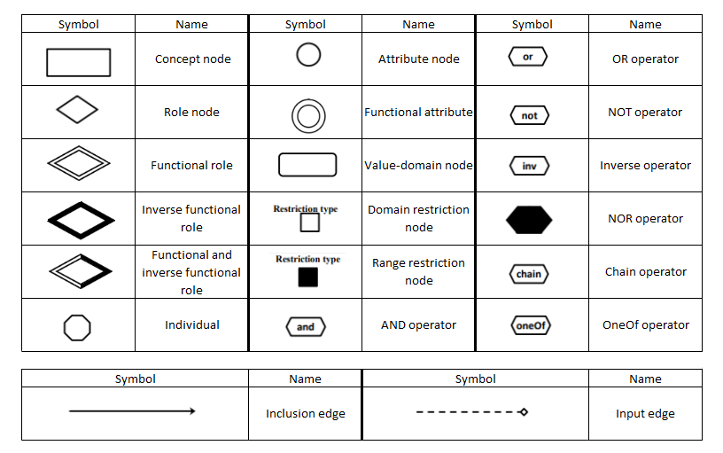

Slide 8
FASE I – Da owl a json
L’obiettivo di questa parte è quella di produrre in output un file json con una formattazione tale da essere più facilmente analizzabile da JavaScript. L’input è un file owl 2 con sintassi funzionale.
Utilizzo delle OWLAPI. Compatibile con moltissimi ragionatori utili per dedurre assiomi.
In questo progetto è stato utilizzato HermiT come ragionatore nella sua versione 1.3.8.500

Slide 9
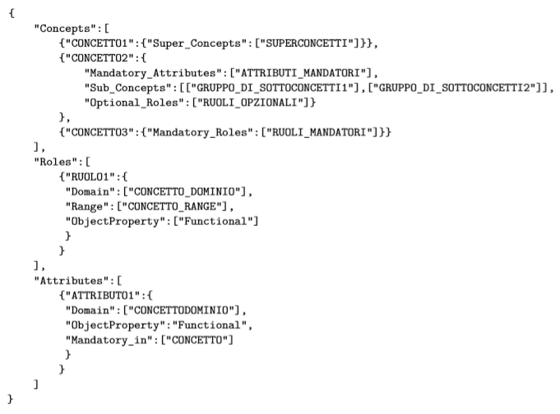
IL FILE JSON

Slide 10
Il main
Fa scegliere all’utente il file owl da trasformare.
Crea un oggetto json Obj vuoto ed un OntologyManager o.
//INIZIO ELABORAZIONE DATI PER I CONCETTI
JSONArray arrayconcetti = new JSONArray();
LavoraConcetti(arrayconcetti,o);
obj.put("Concepts", arrayconcetti);
//FINE ELABORAZIONE DATI PER I CONCETTI
//INIZIO ELABORAZIONE DATI PER I RUOLI
JSONArray arrayruoli = new JSONArray();
LavoraRuoli(arrayruoli,o);
obj.put("Roles", arrayruoli);
//FINE ELABORAZIONE DATI PER I RUOLI
//INIZIO ELABORAZIONE DATI PER GLI ATTRIBUTI
JSONArray arrayattributi = new JSONArray();
LavoraAttributi(arrayattributi,o);
obj.put("Attributes", arrayattributi);
//FINE ELABORAZIONE DATI PER GLI ATTRIBUTI
Infine scrive obj sul file

Slide 11
In sostanza, nel caso di esito positivo nella scelta del ﬁle di input, viene creato JSONObject obj e OWLOntology o.
Quest’ultimo non è altro che il ﬁle owl convertito in ontologia grazie alle OWLAPI ed è l’elemento sul quale verranno eseguite le operazioni di analisi, infatti è argomento di tutti e tre i metodi statici.
L’oggetto obj invece, non è altro che il contenuto del ﬁle (all’inizio vuoto) di output. Esso verrà riempito in tre step, grazie ai tre metodi statici.
Per ogni gruppo di entità (concetti, ruoli e attributi) viene creato un array che verrà poi aggiunto ad obj al termine della chiamata di ogni metodo.
Inﬁne obj viene scritto su un nuovo ﬁle .json. Nel caso ci fosse un problema nell’accettazione dell’input oppure un annullamento durante la scelta del ﬁle, il programma termina.

Slide 12
I metodi Lavora
LavoraAttributi(JSONArray arrayattributi,OWLOntology o)
LavoraConcetti(JSONArray arrayconcetti,OWLOntology o)
LavoraRuoli(JSONArray arrayruoli,OWLOntology o)

Slide 13
I metodi Lavora
Prendono un ARRAYJson vuoto e un OntologyManager come argomenti.
Tramite il ragionatore estrapolano tutte le informazioni di OGNI elemento del tipo di entità. Per esempio LavoraConcetti analizzerà tutti e soli i concetti dell’ontologia e cercherà superclassi, sottoclassi, attributi, ruoli mandatori, ruoli opzionali ecc...
Queste informazioni sono poi ‘catalogate’ per tipo in specifiche liste, le quali saranno aggiunte come valori alle chiavi relative al tipo. Questi oggetti chiave-valori vengono aggiunte tramite side-effect all’ ARRAYJson.
If (!MandAttrlist.isEmpty()) infoOggettoConcetto.put("Mandatory_Attributes", MandAttrlist);

Slide 14
FASE II – Visualizzare i dati con Cytoscape.js
Ora che è stato generato un ﬁle che raggruppa in modo abbastanza semplice le informazioni su un’ontologia, verrà utilizzato HTML e Javascript per poter riuscire a visualizzare in Graphol il tutto

Slide 15
Per prima cosa si sceglie il ﬁle json desiderato, una volta cliccato su Load, viene analizzato tramite JavaScript e viene proposto all’utente di scegliere il tipo di dato (concetto, ruolo o attributo) da visualizzare con tutte le sue relazioni.
Una volta scelto il tipo di dato, si passa a scegliere l’entità speciﬁca. Una volta ﬁnito il setup, se si clicca su Draw viene disegnato il grafo.

Slide 16
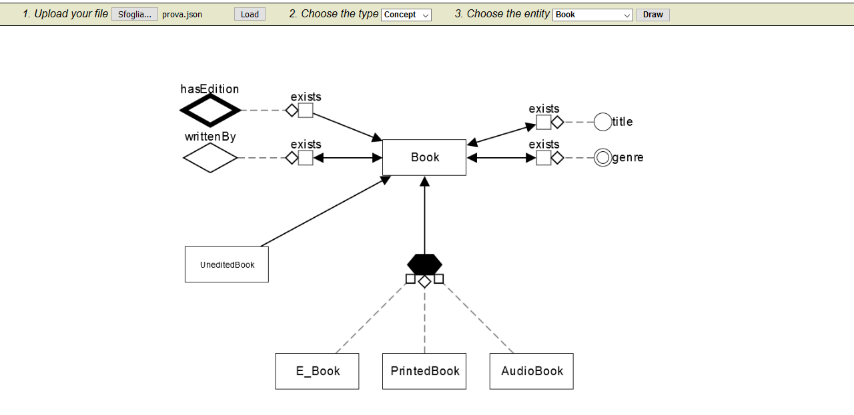

Slide 17
Il layout
Se il tipo di dato è un concetto, esso avrà nella parte superiore i superconcetti, in quella inferiore i sottoconcetti, a sinistra i ruoli e a destra gli attributi ai quali è collegato.
Se invece il tipo di dato è un ruolo, avrà a sinistra tutti i concetti facenti parte del dominio, a destra quelli del codominio, superiormente e inferiormente super ruoli e sotto ruoli.
Se il dato è un attributo, a destra e sinistra andranno domini e range.

Slide 18
Index.html
Per la parte di setup è stato sufficiente utilizzare una form con diversi button legati a diversi metodi. Se premuto, Load fa eseguire il metodo LoadFile(). Grazie a window.FileReader (non disponibile in alcuni tipi di browser), viene permesso di caricare il file e leggerlo. Come ultimo comando, LoadFile() chiama un'altro metodo, initialize(), il quale ha il compito di parsare il file json e compilare il form con i tipi di dato. Più precisamente, vengono create tre liste, una per tipo di dato. All'interno di ognuna vengono aggiunte le entità così da avere una suddivisione per tipo. Dopodiché, attraverso JQuery, quando l'utente sceglie di vedere un tipo di entità, il form viene compilato solo con gli elementi della lista relativa a quel tipo.

Slide 19
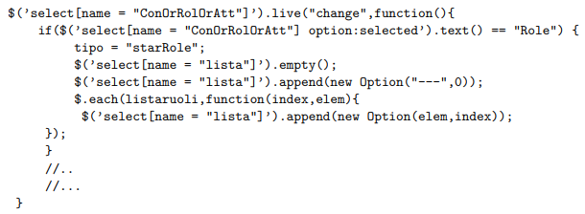
Questo snippet di codice fa compilare l'elemento <select [name = "lista"]> con tutti gli elementi di listaruoli, la lista dentro la quale sono contenuti tutti i ruoli dell'ontologia. Ciò avviene se è stato scelto "Role" all'interno di <select[name = "ConOrRolOrAtt"]> , quindi l'utente desidera scegliere uno tra tutti i ruoli dell'ontologia. La stessa cosa viene fatta con attributi e concetti.
Infine, se cliccato, <button> Draw chiama il metodo go(), il quale ha il compito di gestire la "Fase Cytoscape.js" del progetto.

Slide 20
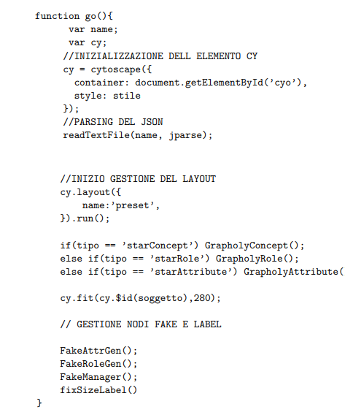
Il metodo go()

Slide 21
Cytoscape.js e Cytotools.js
Libreria JavaScript per la realizzazione di grafi
Molto utile ma non perfettamente compatibile con Graphol
Cytotools: File contente metodi creati con l’intento di allineare Cytoscape.js alle regole di Graphol.
Al suo interno ci sono tre ‘tipologie’ di metodi: Grapholy, Generator, Manageriali.

Slide 22
Grapholy GrapholyConcept(), GrapholyRole() e GrapholyAttribute()
Tramite i selettori di cytoscape.js vengono prese e create le variabili raffiguranti tutti i nodi da disporre sullo schermo. Inoltre, vengono prese le coordinate del concetto protagonista. Successivamente, per ogni gruppo di nodi (in questo caso attributi, ruoli, super e sotto concetti) verrà applicato un algoritmo di posizionamento basato sulle variabili starx e stary. Questi algoritmi sono stati pensati per rendere tutto il più "pulito" possibile. Quindi nel caso di numerose entità dello stesso tipo, il disegno complessivo apparirà più "largo" ma più chiaro.

Slide 23
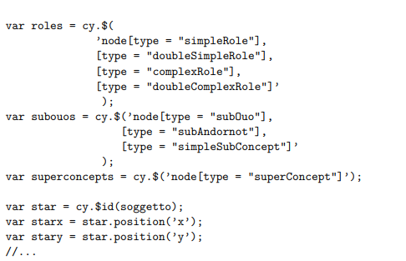
GrapholyConcept()

Slide 24
Generator RoleGenerator(), ConceptGenerator(), SuperConceptGenerator(), SubConceptGenerator(), FakeRoleGen(), FakeAttrGen(), AttrRoleGenerator().
Seguendo lo stile del nodo, generano il simbolo graphol con tutto ciò che è annesso (simboli di unione, disjoint ecc..).
I ‘fake’ creano dei nodi falsi per rappresentare al meglio la simbologia Graphol

Slide 25
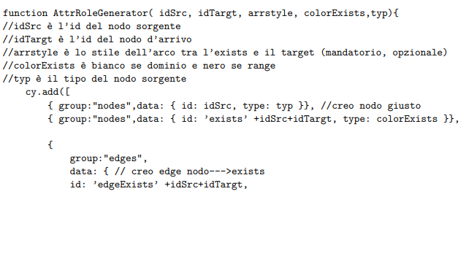
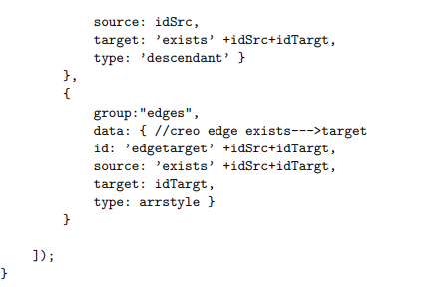
Un’esempio: AttrRoleGenerator

Slide 26
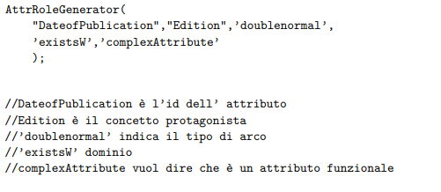
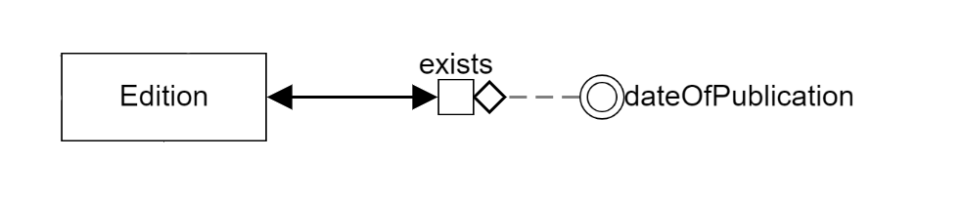
la chiamata
Cosa viene disegnato

Slide 27
Manageriali FakeManager(), readTextFile(), jparse().
Hanno il compito di gestire gli elementi di loro competenza.
FakeManager si occupa della creazione e della gestione dei nodi fake
readTextFile si occupa dell’upload del file di input
jparse si occupa del parsing dell’intero file di input.

Slide 28
Jparse()
La variabile data contiene l’intero file json. Per ogni tipo di entità scelta dall’utente, viene applicato un solo e determinato algoritmo di analisi del file e relativa creazione e costruzione di nodi.
Tutti i tre casi hanno alcuni aspetti in comune, come per esempio la creazione del nodo centrale e il pattern per l’analisi.

Slide 29
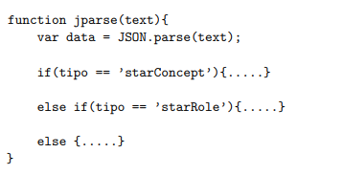
Il legame che c’è tra questi tre casi è paragonabile a quello che c’è tra i tre metodi Java LavoraConcetti, LavoraRuoli, LavoraAttributi esaminati nelle slide precedenti.
Se prima venivano analizzati i concetti, i ruoli e gli attributi del file owl, ora vengono analizzati con formattazione json.

Slide 30
Si ricorda che nel caso si avesse interesse ad esaminare più approfonditamente i singoli algoritmi, si invita ad esaminare il codice sorgente dotato di commenti utili per capire al meglio il lavoro svolto
Repository del progetto: github.com/1655653/Conceptoscape
Longo Valerio 1655653

